Slide 1

概率统计(A)
第十八讲 2025.4.23
主讲人：曾华琳
信息学院
Notes:
这讲，我们来具体讨论点估计问题。

Slide 2
期中串讲
Notes:
首先是点估计问题的一般提法

Slide 3
课堂练习

Slide 4
课堂练习

Slide 5
课堂练习

Slide 6
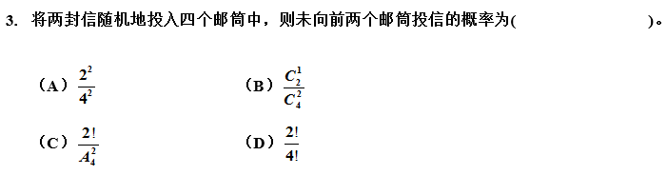

Slide 7
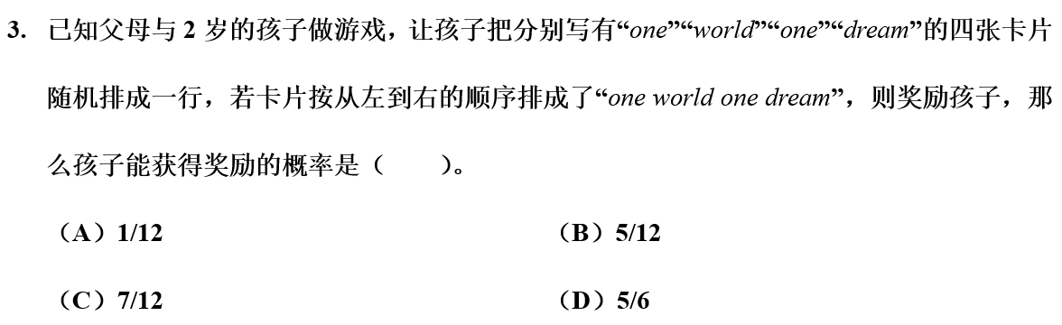

Slide 8
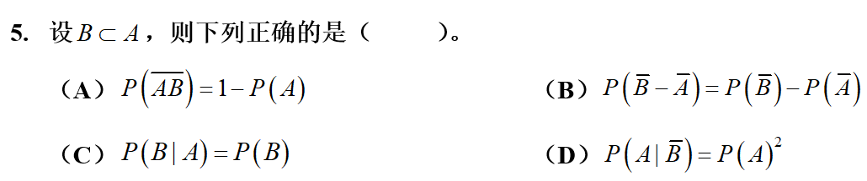

Slide 9
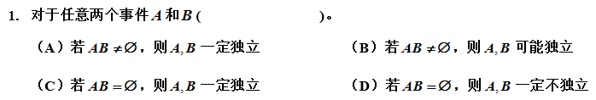

Slide 10
一射手对同一目标独立进行射击4次，若至少命中一次的概率为80/81 ，则该射手命中率为_________。

Slide 11
五、(10分) 为防止意外，在矿内同时设有甲、乙两种报警系统。每种系统单独使用时，有效的概率分别为0.92和0.93。在甲系统失灵的条件下，乙系统仍有效的概率为0.85。 求： （1）发生意外时这两个报警系统至少有一个有效的概率； （2）在乙失灵的条件下，甲仍有效的概率。

Slide 12
一. (10分) 甲、乙两人进行乒乓球比赛，每局甲胜的概率为p, p≥ 1/2，每局之间相互独立。问对甲而言，采用三局两胜制甲最终获胜的概率是多少？得分率: (1班:8.65; 2班:9.30)

Slide 13
二. (10分)某种饮料浓缩液每箱装12听，不法商人在每箱中放入4听假冒货，今质检人员从一箱中抽取3听进行检验，问查出假冒货的概率为多少？得分率: (1班:9.52; 2班:9.36)

Slide 14
三. (10分)有10盒种子，其中1盒发芽率为90％，其他9盒为20％.随机选取其中1盒，从中取出1粒种子，该种子能发芽的概率为多少？若该种子能发芽，则它来自发芽率高的1盒的概率是多少？得分率: (1班:9.34; 2班: 9.58)

Slide 15


Slide 17
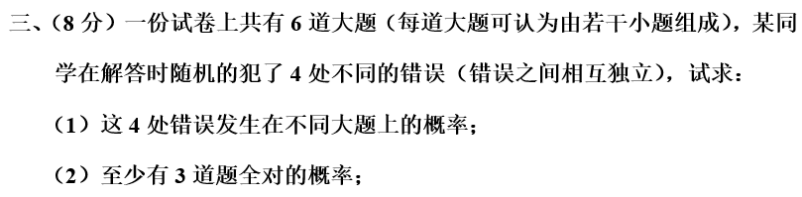

Slide 18
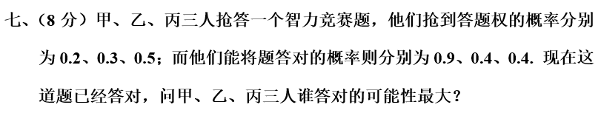

Slide 19


Slide 20
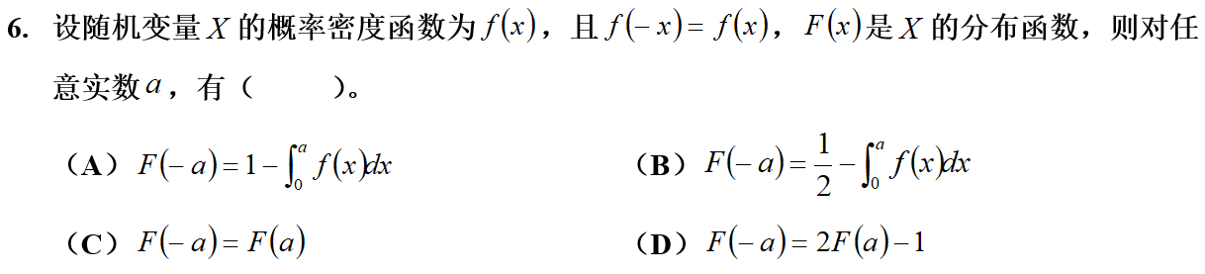

Slide 21
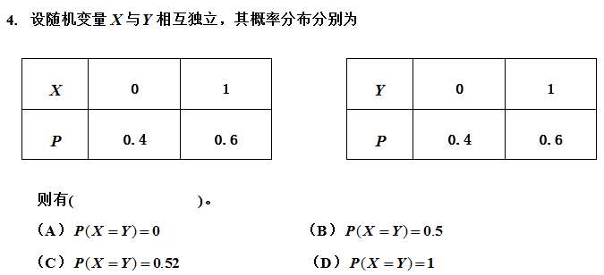

Slide 22
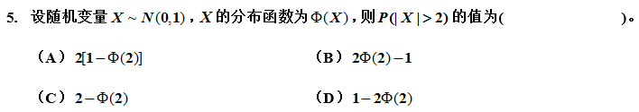

Slide 23
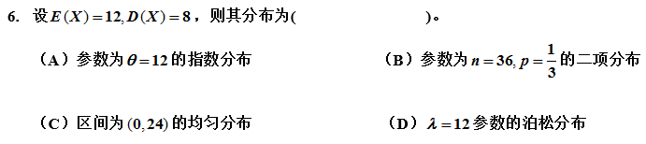

Slide 24
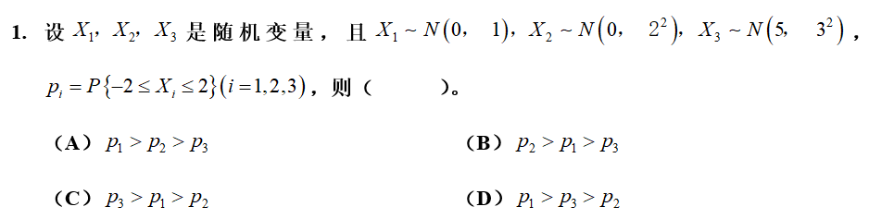

Slide 25
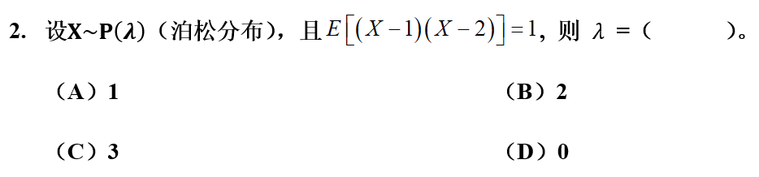

Slide 27
在区间（0，1）中随机抽取两个数x,y，则事件“两数之和小于6/5 ”概率为________ 。

Slide 28

设随机变量X分布函数为 ，密度函数为 其中A为常数，则 ________。

Slide 29
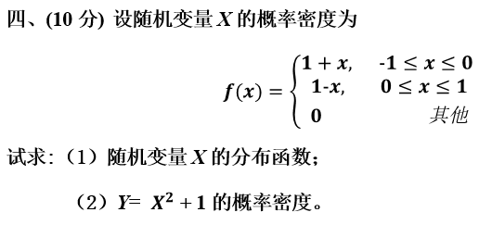

Slide 31
四.(10分)设连续型随机变量X的分布函数为：
得分率: (1班:8.84; 2班: 8.41)

Slide 32
得分率: (1班:5.36; 2班: 4.69)

Slide 33
得分率: (1班:5.92; 2班: 5.22)

Slide 34
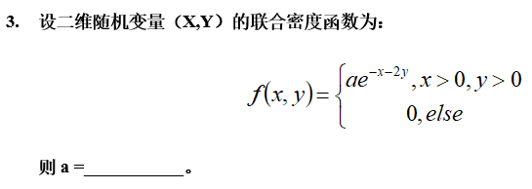

Slide 35
七.(10分)已知随机变量X,Y的分布律为：
并且P{XY=0}=1. 求(1) X和Y的联合分布；(2)说明X,Y是否独立。
得分率: (1班:5.39; 2班: 5.88)

Slide 37
得分率: (1班:6.28; 2班: 6.13)

Slide 38
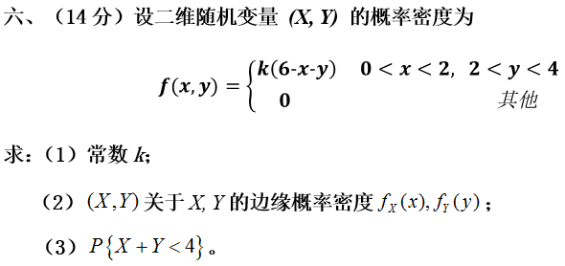

Slide 39
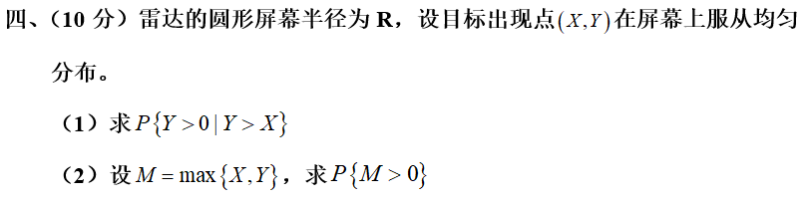
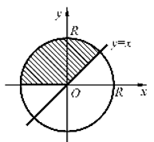

Slide 40
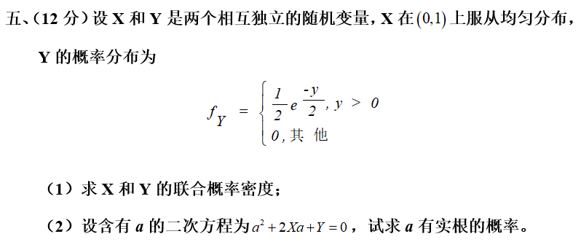

Slide 42
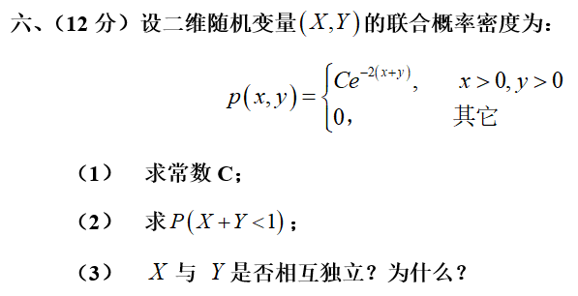

Slide 43
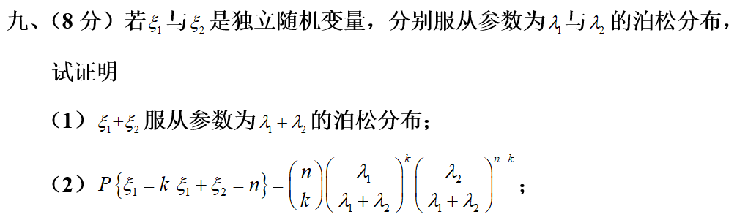

Slide 45
谢谢大家

